Slide 1
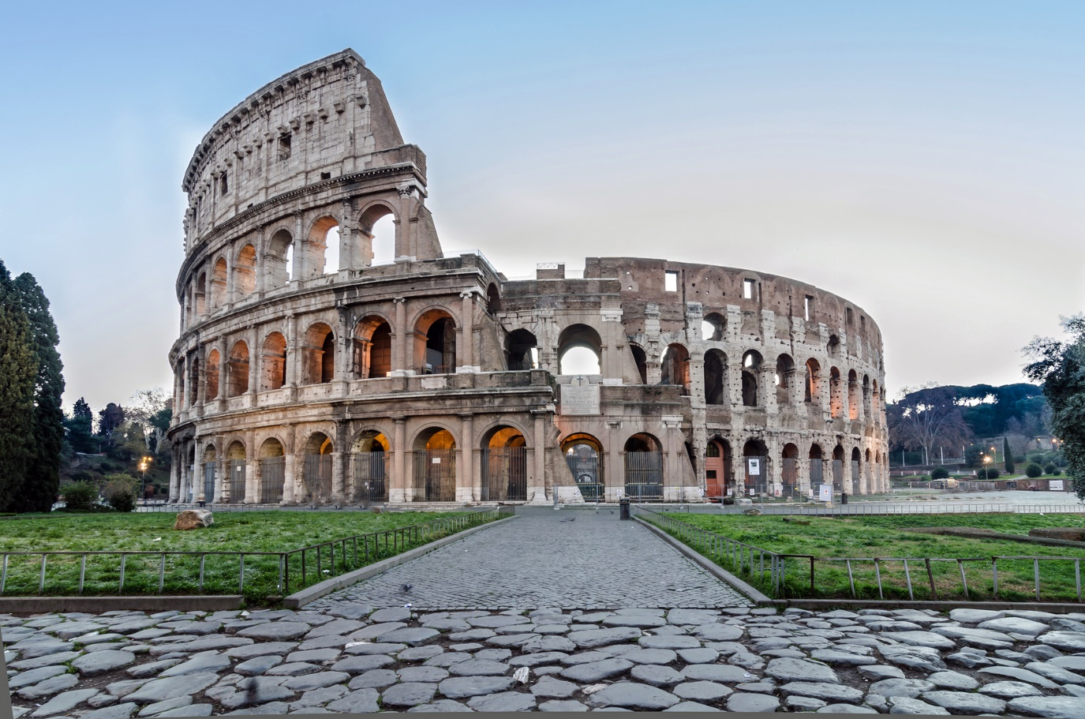
KOLOSEUM V RíMe
Kristína tkáČová 5.A
Základná škola Levočská 11

Slide 2
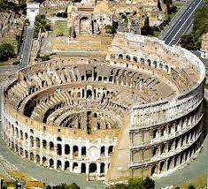
Obsah
Čo je to Koloseum ?
Prečo sa volá Koloseum ?
Kde sa nachádza ?
Na čo slúžilo ?
Čo tvorí Koloseum ?
Kto a kedy ho postavil ?
Kto je gladiátor ?
Čo sú gladiátorské hry ?
Koloseum a kresťania
Koniec gladiátorských hier a slávy Kolosea
Námorné bitky
Súvisiace filmy

Slide 3
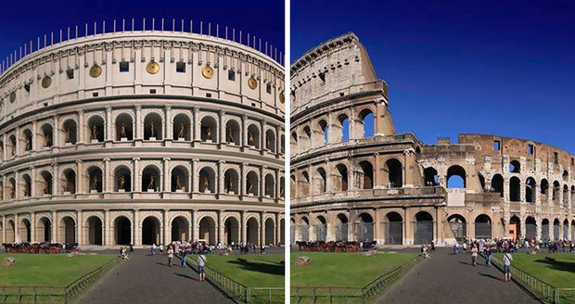
Čo je to koloseum ?
Koloseum sú ruiny veľkého amfiteátra v Ríme, ktorý sa v súčasnosti rekonštruuje.

Slide 4
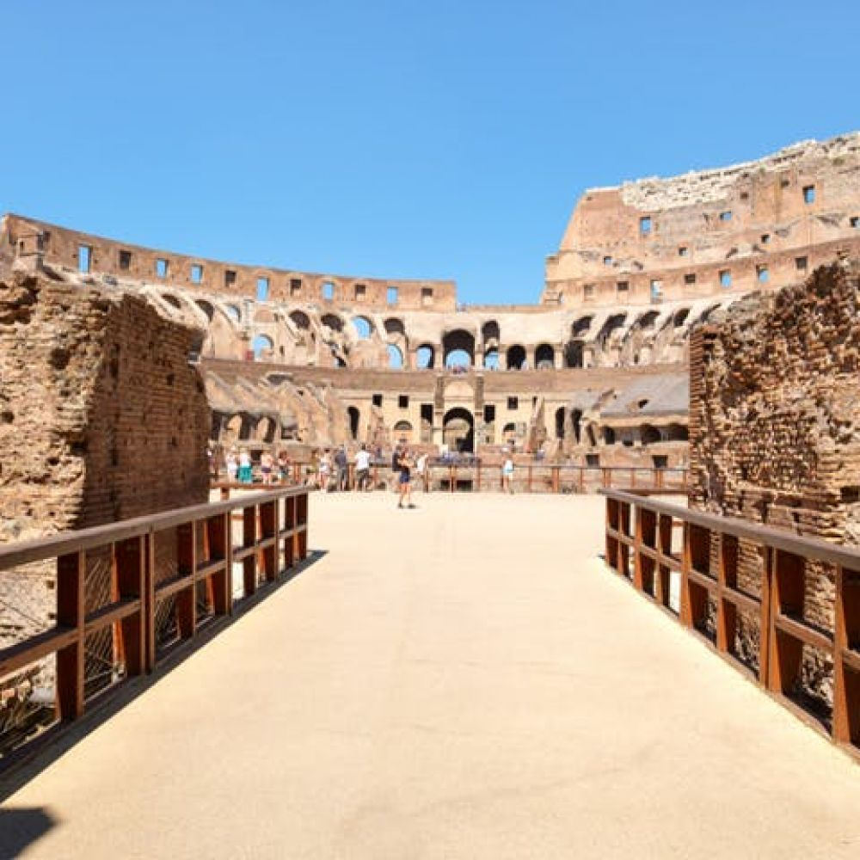
Prečo sa volá koloseum ?
Názov má svoj pôvod v kolosálnej veľkosti a rozmeroch stavby.

Slide 5
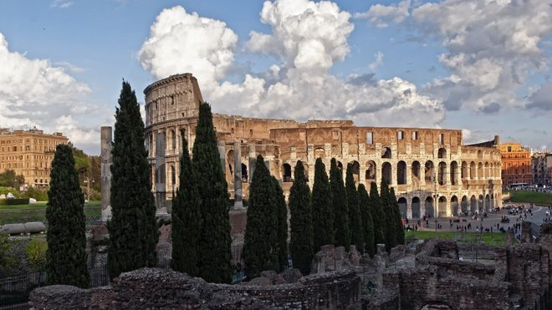
Kde sa nachádza koloseum ?
Koloseum stojí na mieste umelého jazera v záhrade Neronovho Zlatého domu na konci Forum Rumanum v Ríme .

Slide 6
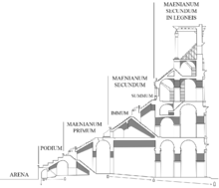
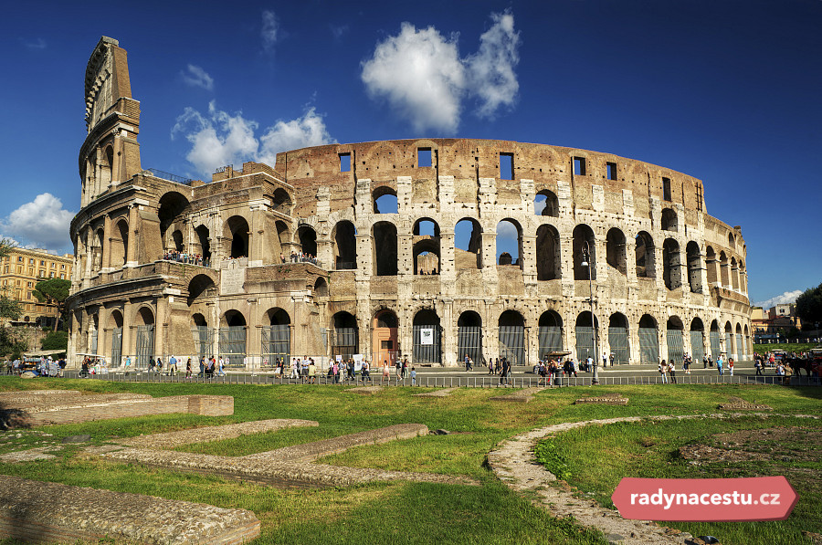
Na Čo slúžilo koloseum ?
Pôvodne slúžilo ako amfiteáter a bola to najväčšia budova v Rímskej ríši .
Obvod meral 527 m .

Slide 7
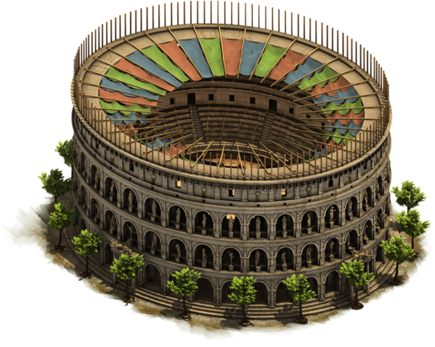
Čo tvorí koloseum ?
vnútorné chodby boli veľmi široké, lebo cez nich prechádzali veľké davy
vchody na tribúnu boli číslované
má 4 poschodia
elipsovitý tvar
na vrchu je obrovská plachta, ktorá chránila divákov pred slnkom
tribúna pre cisára
vchod pre zvieratá
vchod pre gladiátorov
na podlahe boli výťahy a klietky pre zvieratá

Slide 8
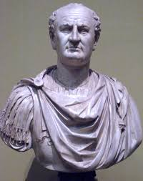
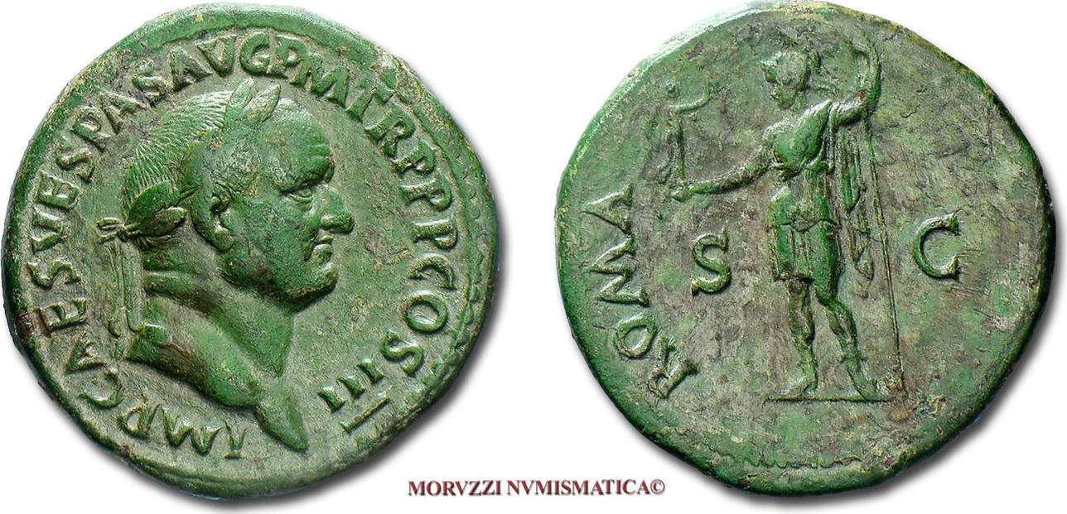
Kto a kedy ho postavil ?
Bol postavený v roku 72 a postavil ho cisár Vespasianus.
Mohlo tam byť až 55 000 ľudí ,usadených podľa hodnosti pôvodu.

Slide 9
Kto je gladiátor ?
Gladiátor je rímsky vojak .
V Koloseu sa konali kruté gladiátorské hry a krvavé zápasy s divokými zvieratami .

Slide 10
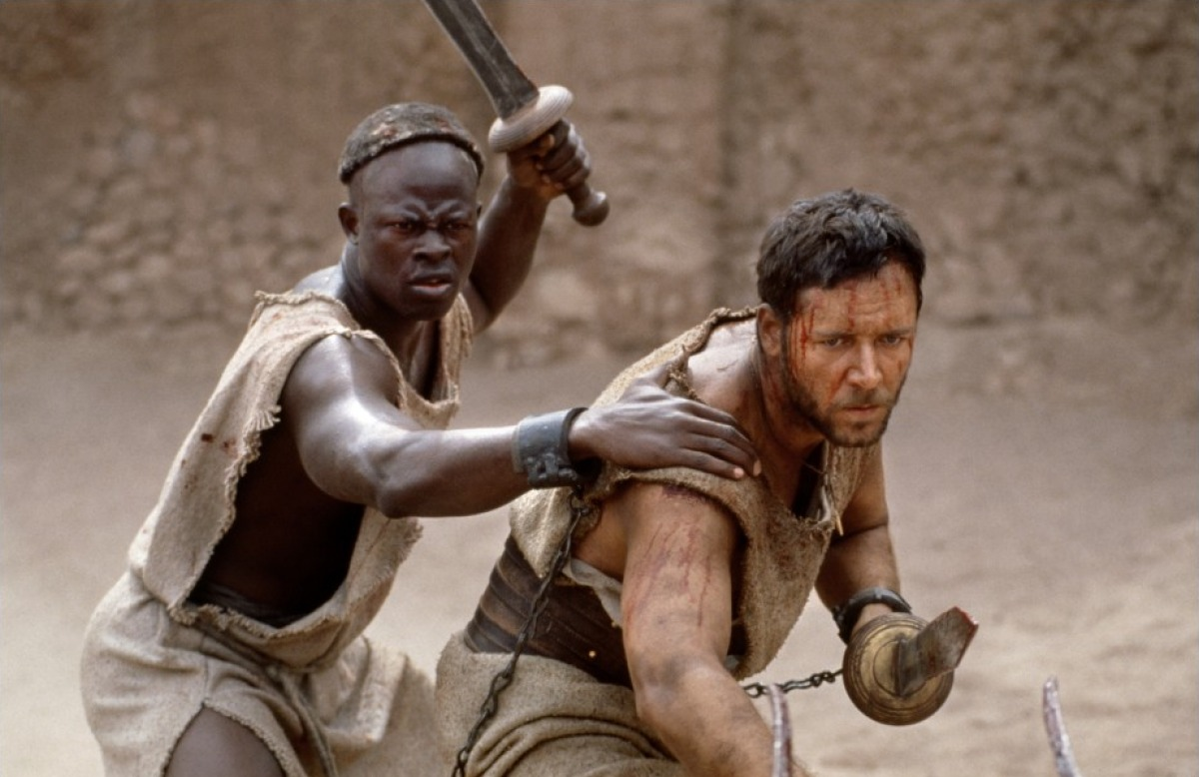
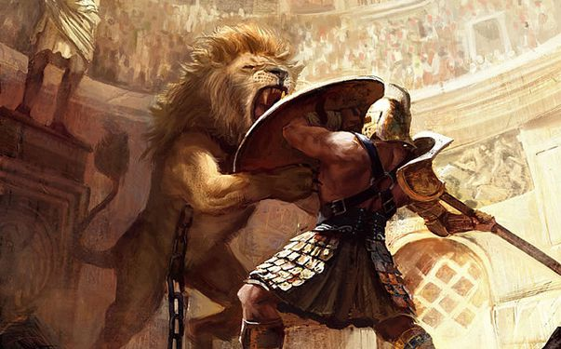
Čo sú gladiátorské hry ?
pôvodne sa gladiátori cvičili v boji so zvieratami
tieto ich zápasy sa stali obľúbeným ,, divadlom “ pre verejnosť
neskôr sa tento výcvik vojakov premenil na krutý zápas o život .
otroci , vojnoví zajatci a zločinci boli nútení bojovať o svoj život
divákom spôsobovalo potešenie keď sa pozerali na to ako nešťastníci v nerovnom súboji zomierajú

Slide 11
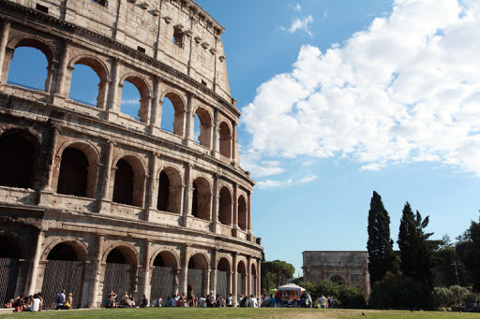
koloseum - kresťania
V Koloseu zomrelo aj veľa prenasledovaných Kresťanov, najmä za vlády cisára Nera .

Slide 12
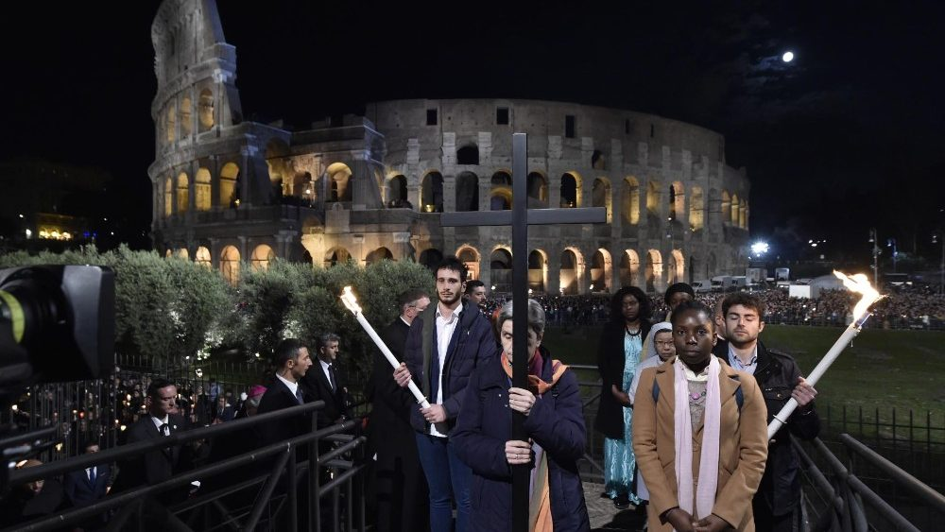
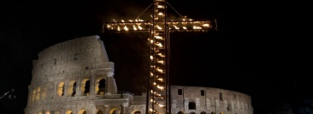
Koniec gladiátorských hier a slávy kolosea
Gladiátorské hry trvali až do začiatku 5. storočia .
Mních Telemacus žiadal o ukončenie týchto neľudských hier, prišiel pri tom o život ale vďaka nemu boli hry zastavené
Neskôr sa Koloseum začalo používať ako cintorín .
Po zemetrasení v 14. storočí slúžilo ako kameňolom zdroj stavebného materiálu – mramor .
Pápež Benedikt XIV. zasvätil Koloseum pamiatke Krížovej cesty .

Slide 13
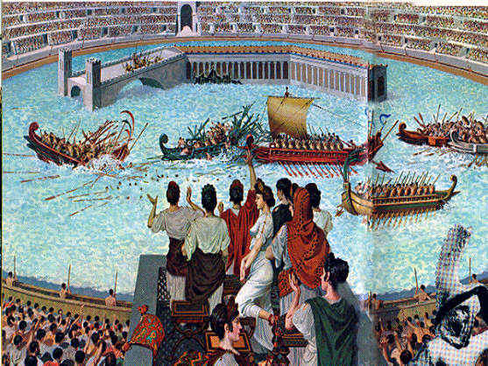
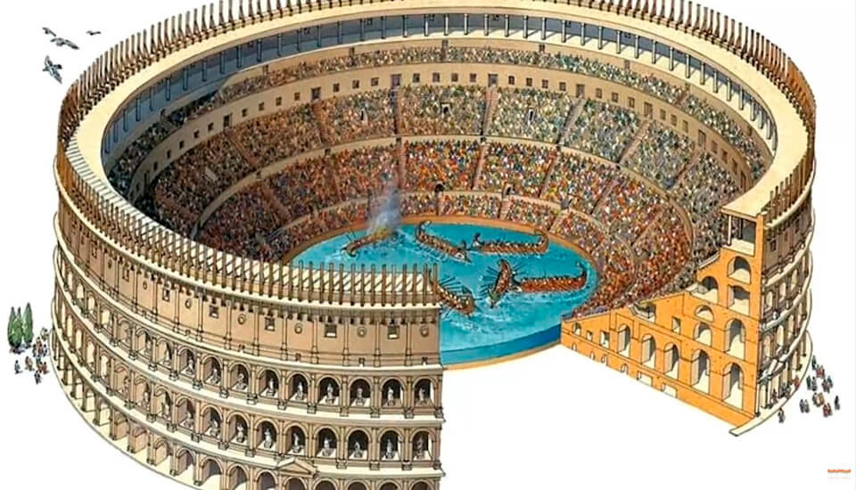
námorné bitky
Keď sa skončilo zabíjanie zvierat, spodná časť Kolosea sa naplnila vodou a predvádzali sa tam námorné bitky.

Slide 14
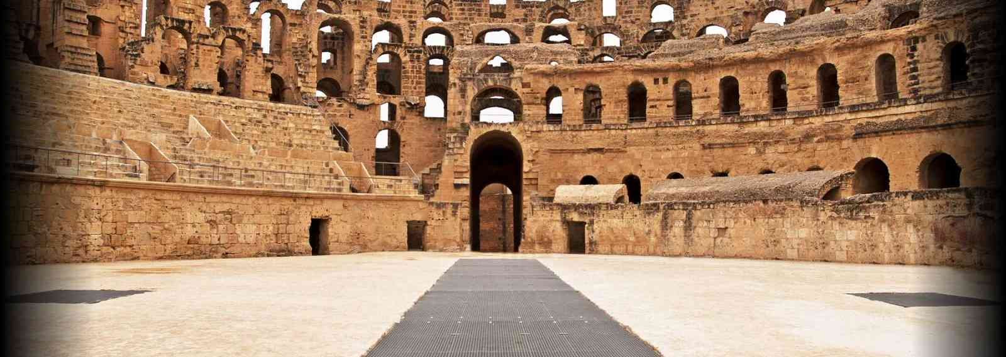
Súvisiace filmy
Môžeš si pozrieť filmy Quo vadis a Gladiátor, vďaka ktorým pochopíš aký malo Koloseum význam .

Slide 15
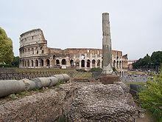
Zdroje
https://sk.m.wikipedia.org
Rím a Vatikán praktický sprievodca večným mestom, Edizioni Lozzi Roma S.A.S.
Itálie společník cestovatele, Ikar, 2001

Slide 16
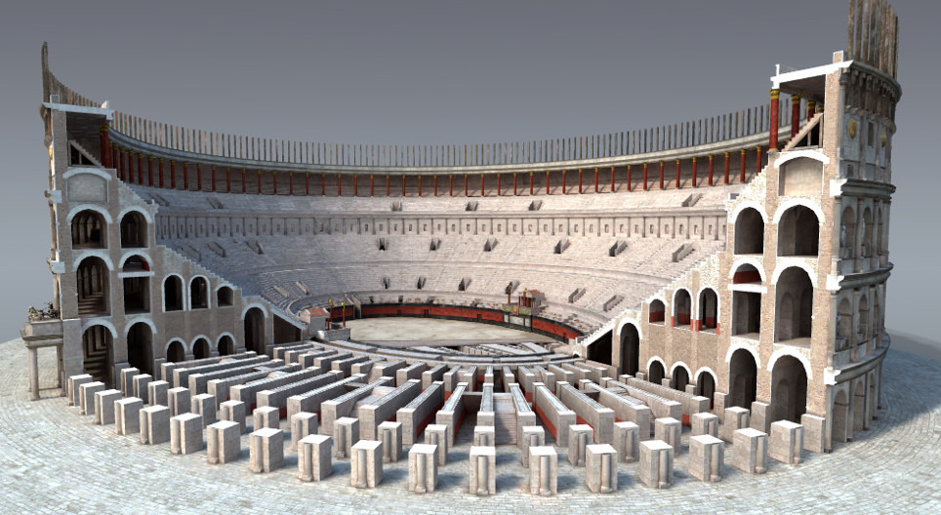
Ďakujem za vaŠu pozornosť !

